Slide 1
一般生(工讀金) 簽到流程

Slide 2
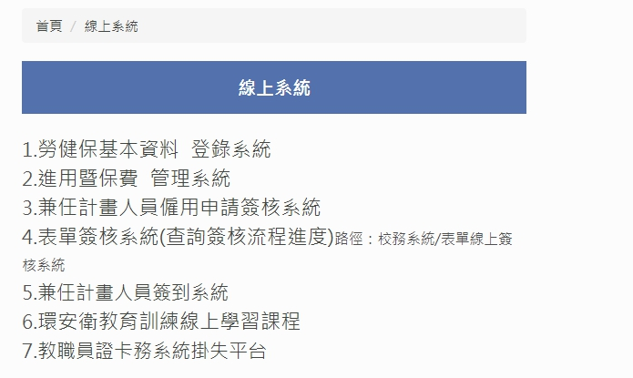
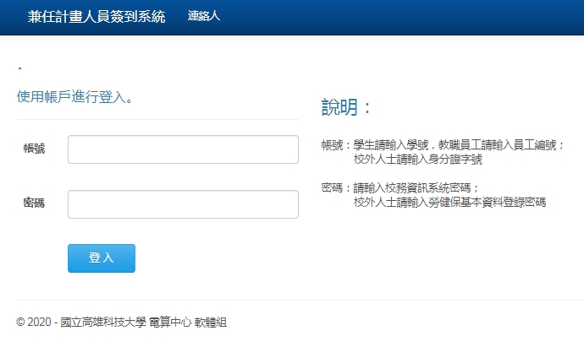
步驟一 登錄系統 登錄帳號
一、http://192.83.194.69/ptsign/Login (系統連結)
二、帳戶為校務系統學號及密碼

Slide 3
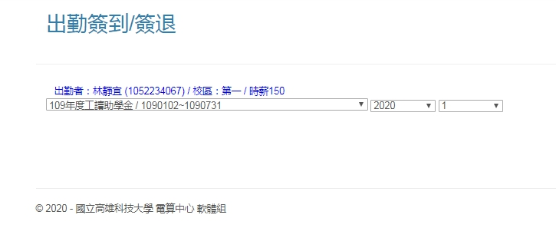
步驟二 選擇計畫項目及年月份
一、選擇項目:111年度工讀助學金
二、選擇年月份

Slide 4
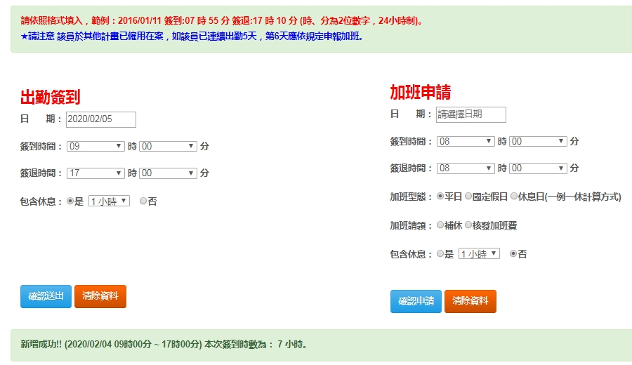
步驟三 出勤簽到操作
一、出勤簽到:簽到時間、簽退時間 確定送出

Slide 5
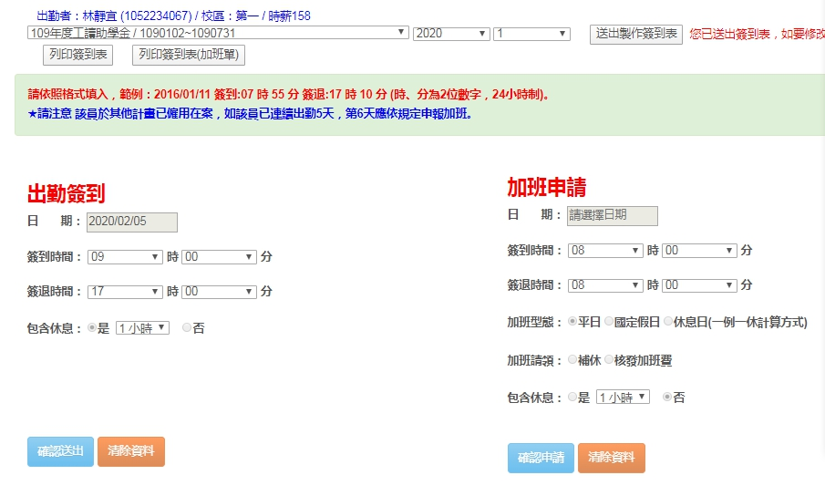
步驟四 月底前繳交簽到表
一、確認時數無誤後，送出製作簽到表
二、列印簽到表繳交給CEO統整繳回本組

